Slide 1
МУНИЦИПАЛЬНОЕ БЮДЖЕТНОЕ ДОШКОЛЬНОЕ ОБЩЕОБРАЗОВАТЕЛЬНОЕ
УЧРЕЖДЕНИЕ ДЕТСКИЙ САД ОБЩЕРАЗВИВАЮЩЕГО ВИДА №10
Г. НЕРЧИНСКа
ПОРТФОЛИО
ПРОФЕССИОНАЛЬНОЙ
ДЕЯТЕЛЬНОСТИ
ВОСПИТАТЕЛЯ

Slide 2
Разделы
1.Визитная карточка
2.Общие сведения
3.Эссе
4. Результаты педагогической деятельности
5. Нормативные документы
6. Повышение квалификации
7.Методическая копилка
8.Кружковая работа
9. Самообразование
10. «Мое педагогическое кредо»
11. Учебно-материальная база
12. Отзывы о моей педагогической деятельности
13. Работа по обобщению и распространению педагогического опыта
14. Участие в конкурсах
15. Приложение

Slide 3
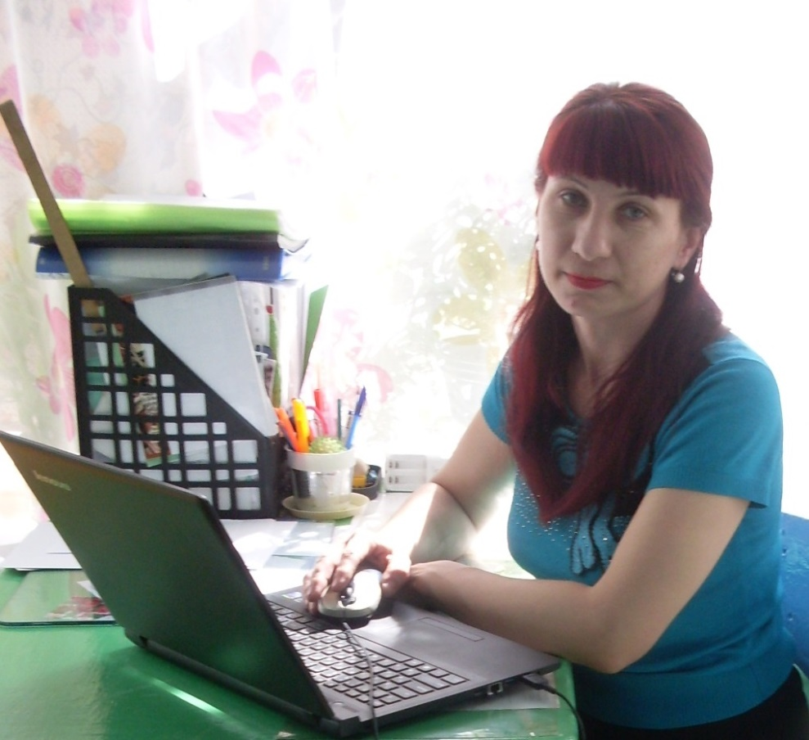
1.Визитная карточка
Я - воспитатель, и этим горжусь!
Ведь честно на благо детей я тружусь.
Мой труд – это творчество, воображенье,
Задач, очень трудных порою, решенье,
Фантазия, выдумка и нестандартность,
Открытий ребячьих огромная радость,
Уверенность в собственных силах и знанья,
Добытые в долгих, упорных исканьях,
А так же находчивость, изобретательность,
Лёгкость в общении, коммуникабельность!
Хочу, чтоб счастливой росла детвора,
А всем воспитателям просто УРА!
Рубанова
Лариса
Сергеевна

Slide 4
2.Общие сведения
№ п/п | Содержание
1 | ФИО воспитателя | Рубанова Лариса Сергеевна
2 | Дата рождения | 08.08.1977
3 | Образование (когда и какое учебное заведение окончил) | -16 июня 1997г., Петровск – Забайкальское педагогическое училище. -24 ноября 2009 г., Читинский государственный университет
4 | Специальность по диплому | -Воспитатель в дошкольных учреждениях со специализацией. -Специалист по социальной работе.
5 | Место работы | МБДОУ детский сад общеразвивающего вида №10 г. Нерчинска
6 | Занимаемая должность | Воспитатель
7 | Дата назначения на должность | 01.04.2011 г.
8 | Общий стаж трудовой деятельности | 19 лет
9 | Педагогический стаж | 19 лет
10 | Квалификационная категория, дата присвоения | I квалификационная категория 1 июля 2014 г.
11 | Курсы повышения квалификации | С 13.10.2014 г. по 25.10.2014 г. г. Чита по программе «Обновление содержания дошкольного образования»

Slide 5
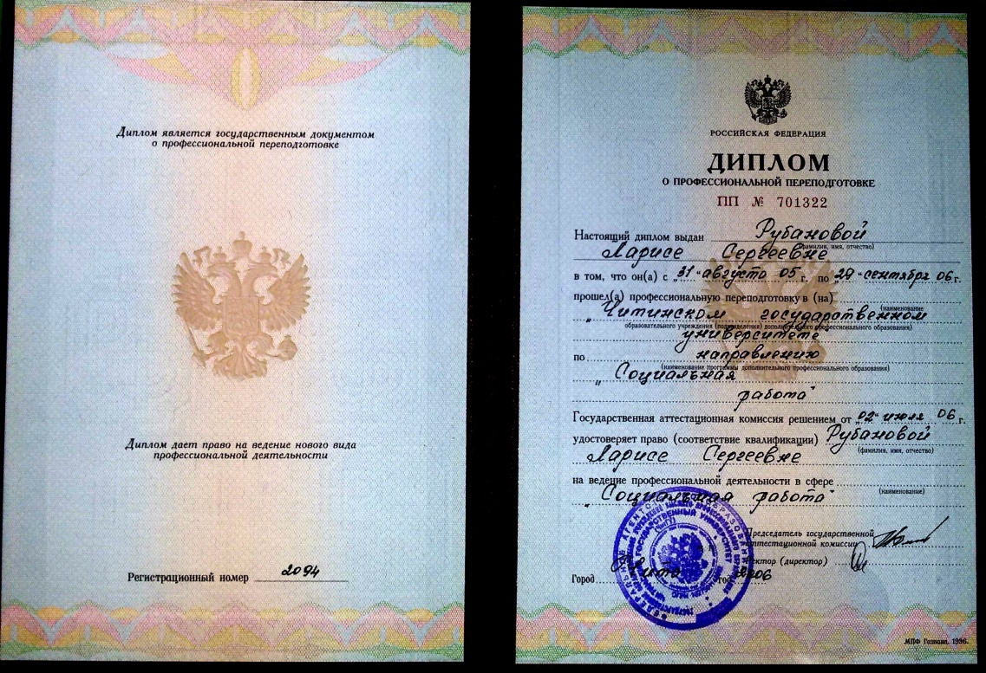
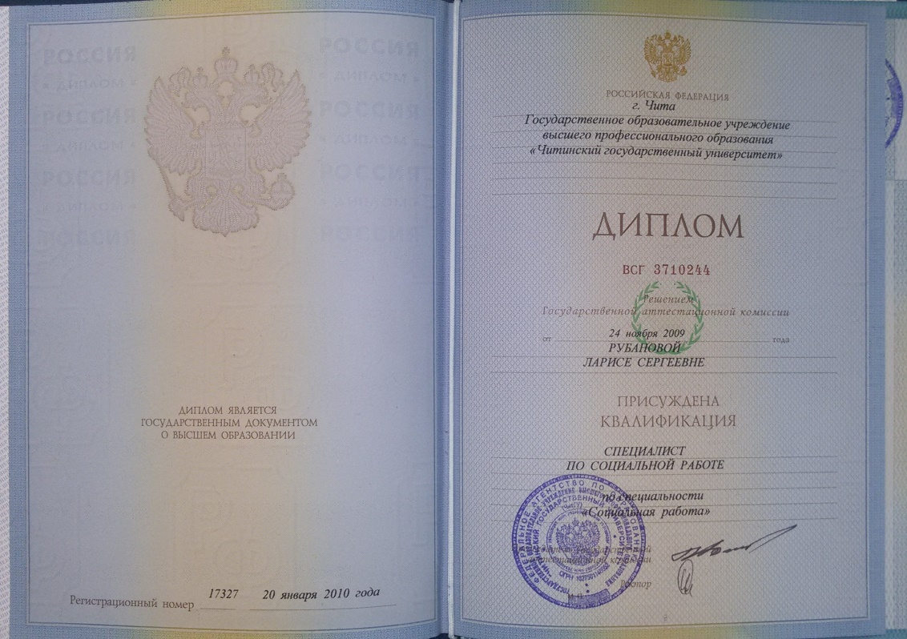
Копии документов

Slide 6
3. ЭССЕ
Эссе « Я и моя профессия - воспитатель »
Детский сад – это страна чудес, Где детский смех слышно до небес! Детский сад – это праздник души, Когда видишь, как детки твои хороши! Детский сад – это радость дня, Когда знаешь, что дети ждут тебя! Детский сад – это второй наш дом, В котором мы каждый день живём, Детский сад – повторяю снова я, Быть воспитателем – судьба моя! Для меня моя профессия - это возможность постоянно находиться в мире детства, в мире сказки и фантазии. Особо осознаёшь значимость профессии воспитателя, когда видишь распахнутые навстречу глаза детей; глаза, жадно ловящие каждое моё слово, мой взгляд и жест; глаза, готовые вместить в себя мир. Глядя в эти детские глаза понимаешь, что ты нужна им, что ты для них целая вселенная, что именно ты закладываешь ростки будущих характеров, поддерживаешь их своей любовью, отдаёшь тепло своего сердца. В своей работе я стремлюсь избегать монотонности, старюсь разумно чередовать труд и обучение, отдых и игры, чтобы детям некогда было скучать. Воспитателю приходится выступать в разных ролях: он для детей и учитель, который всё знает, всему учит, и товарищ по игре, и вторая мама, которая всё поймет и поможет в трудную минуту. Я стараюсь быть для детей другом, к каждому найти свой подход, понять индивидуальность каждого. Ведь начало в жизнь детям дают родители, но сделать второй шаг помогаю им я - воспитатель. Добрая улыбка детей и счастливые лица их родителей – главная оценка моей работы. И хочется верить, что отдавая частицу себя, вкладывая частицу своей души и своего сердца, в каждого ребёнка я делаю этот мир добрее и лучше.

Slide 7
Хороший воспитатель - это врач, для которого главный закон: «Не навреди! » Без приборов мы наблюдаем за душевным, нравственным здоровьем наших детей. Без лекарств и уколов лечим словом, советом, улыбкой, вниманием. Свою профессию я люблю и с удовольствием прихожу на работу, где каждый день дарю детям любовь, внимание и заботу. И чувствую, что дети отвечают мне тем же. Я думаю, мне удалось подобрать заветный ключик к каждому детскому сердечку. Важно, что они мне доверяют и с удовольствием каждый день идут в детский сад. И я думаю, что когда мои дети подрастут и станут взрослыми людьми, они оценят мои старания. Самой лучшей наградой за мой труд станет умение моих воспитанников жить в гармонии с окружающим миром. Мне важно то, что люди доверили мне самое дорогое, что у них есть в жизни – своих детей. В А Сухомлинский писал: « От того, как прошло детство, кто вел ребенка за руку в детские годы, что вошло в его разум и сердце из окружающего мира – от этого в решающей степени зависит, каким человеком он станет сегодняшний малыш» А это значит, что от меня зависит судьба многих людей. Об этом я не забываю ни минуту! Я могу закончить свое эссе словами: « Каким должен быть воспитатель? Конечно, добрым должен быть! Любить детей, любить ученье, свою профессию любить! Каким быть должен воспитатель? Конечно, щедрым должен быть! Всего себя без сожаления, он должен детям подарить! Учитесь действовать творчески! Мечтайте! Зажигайте своей энергией окружающих! Умейте слышать своих детей! И тогда нас оценят. Оценят те, чья оценка важнее всего – наши дети!

Slide 8
4 РЕЗУЛЬТАТЫ ПЕДАГОГИЧЕСКОЙ ДЕЯТЕЛЬНОСТИ
Средняя группа
2013 – 2014 гг.
Старшая группа
2014 – 2015 гг.

Slide 9
Подготовительная к школе группа
2015 – 2016 гг.
Вывод: результаты мониторинга овладения воспитанниками дошкольного образовательного учреждения программным материалом по образовательным областям являются положительными. Анализ результатов мониторинга позволяет сделать вывод об эффективности образовательных программ и организации образовательного процесса, о правильно подобранных методах и формах работы в группе детского сада.

Slide 10
5. НОРМАТИВНЫЕ ДОКУМЕНТЫ
№ п/п | СОДЕРЖАНИЕ
1 | Закон «Об образовании Российской Федерации»
2 | ФГОС дошкольного образования
3 | Конвенция ООН о правах ребёнка
4 | Типовое положение о дошкольном образовательном учреждении
5 | Концепция дошкольного образования
6 | Устав
7 | Семейный кодекс
8 | Декларация прав ребёнка

Slide 11
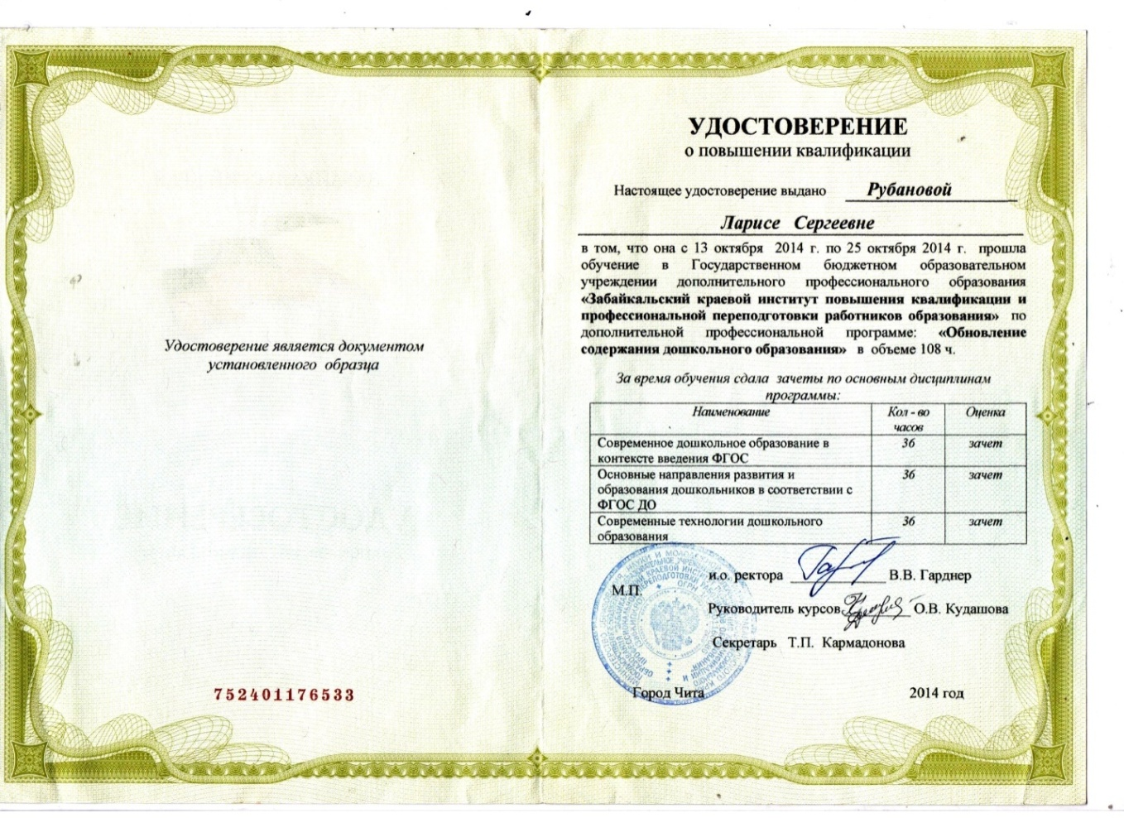
6. ПОВЫШЕНИЕ КВАЛИФИКАЦИИ
Дата | Кол-во часов | Тема | Место прохождения аттестации | № удостове- рениия
13.10.2014- 25.10.2014 г. | 108 | «Обновление содержания дошкольного образования» | ГБО УДО «Забайкальский краевой институт повышения квалификации и профессиональной переподготовки работников г. Чита | №320

Slide 12
7. МЕТОДИЧЕСКАЯ КОПИЛКА
Разработали и провела
№ | Название работы
1 | Консультация «Воспитание гражданина и патриота»
2 | Конспект ООД «Путешествие в страну геометрических фигур»
3 | Мастер-класс «Салфеточная технология, как средство развития мелкой моторики рук у дошкольников»
4 | Развлечение «Осень в гости к нам пришла»
5 | Консультация из опыта работы «Занимательный счет: математические задачки для дошкольников»
6 | Консультация для воспитателей «ФГОС дошкольного образования»
7 | Сообщение к педагогическому совету «Патриотическое воспитание детей дошкольного возраста»
8 | Родительское собрание «О требованиях и формах реализации ФГОС дошкольного образования»
9 | Проект «Наш любимый детский сад»
10 | Проект «Неделя книги»
11 | Проект «Моя семья»

Slide 13
№ | Название работы
12 | Проект «Моя семья»
13 | Проект «Наше богатство»
14 | Проект «Космос»
15 | Проект «Скоро лето»
16 | Мастер-класс «Организация сюжетно-ролевой игры Школа»
17 | Сообщение «Проблемы развития старших дошкольников перед поступление в школу»
18 | Консультация для воспитателей «Организация взаимодействия детей дошкольного возраста в подгруппе сверстников в рамках реализации ФГОС»
19 | Мастер-класс для педагогов «Социально-коммуникативное развитие дошкольников в условиях введения ФГОС ДО» (практическая часть)
20 | Проект «Витамины растут на грядке»
21 | Проект «Моя семья»
22 | Проект «Знакомство с профессией Повар»
23 | Проект «Давайте дружить»
24 | Проект «Весна»

Slide 14
8. Кружковая работа «Чудесная шкатулка»
.
Цель: формирование у детей эстетического отношения и художественно – творческих способностей в изобразительной деятельности.
Задачи:
Образовательные:
- Обучать приемам работы с различными видами материала (тестом, бумагой, пластилином, гуашью, природным материалом. Упражнять в умении составлять изображение из готовых и самостоятельно изготовленных форм.
Развивающие:
- Развивать сенсорные эталоны, художественно-творческие способности, мелкую моторику рук и глазомер.
Воспитательные:
- Воспитывать усидчивость, терпеливость.
Календарно – тематический план 2016-2017 гг
МЕСЯЦ | ТЕМА | ЦЕЛЬ | МАТЕРИАЛ | РЕГИОНАЛЬНЫЙ КОМПОНЕНТ | КОМПОНЕНТ ДОУ
1 Сентябрь | Аппликация из сухих листьев «Листопад» | Учить детей наклеивать сухие листья на лист бумаги, создавая изображение листопада; развивать мелкую и общую моторику рук; воспитывать эмоциональную отзывчивость, аккуратность. | Сухие листья, 1,2 альбомного листа, образец | Явления в при-роде родного края | ОО «Познавательное развитие» Беседа «Листопад, листопад»;

Slide 15
МЕСЯЦ | ТЕМА | ЦЕЛЬ | МАТЕРИАЛ | РЕГИОНАЛЬНЫЙ КОМПОНЕНТ | КОМПОНЕНТ ДОУ
2 Сентябрь | Нетрадиционное рисование. Рисование пальчиками «Мой любимый дождик» | Учить ритмичному нанесению линий штрихов; развивать мелкую моторику рук, наблюдательность; воспитывать интерес к природе и отображению ярких впечатлений. | 1,2 альбомного листа с наклеенными тучами, синяя гуашь, салфетки, образец. | Явления родного края. | ОО «Познавательное развитие» (Ребенок и окружающий мир) Наблюдение за дождем. ОО «Художественно-эстетическое развитие» Рисование «Дождь»
3 Октябрь | Нетрадиционное рисование. Рисование пальчиками «Мухомор» | Учить наносить ритмично точки на всю поверхность шляпки мухомора; развивать мелкую моторику, чувство ритма и композиции; воспитывать интерес к природе и отражению ярких впечатлений. | Гуашь белого цвета, чашечки, салфетки, вырезанные шаблоны мухоморов, образец. | Беседа «Грибы» | ОО «Физическое развитие» Игра «Собери грибы»

Slide 16
МЕСЯЦ | ТЕМА | ЦЕЛЬ | МАТЕРИАЛ | РЕГИОНАЛЬНЫЙ КОМПОНЕНТ |  | КОМПОНЕНТ ДОУ
4 Октябрь | Мазайка на пластилиновой основе «Дорожка из камешков» | Учить закреплять кусочки пластилина на картоне способом расплющивания; развивать мелкую моторику; воспитывать самостоятельность. | Пластилин, 1,2 альбомного картонного листа, образец. | Ознакомление с окружающим | Развивается ори-ентировка на ли-сте бумаги, мелкая моторика. Овладение сен-сорными эталона-ми. Рассматривание камышек
5 Ноябрь | Тестопластика «Угощение для куклы» | Учить использовать тесто для проявления творческих способностей детей, учить передавать задуманную идею при выполнении, раскрыть творческую фантазию детей в процессе лепки; развивать мелкую моторику рук; воспитывать самостоятельность и аккуратность. | Тесто, образцы | Беседа «Идем в гости» | ОО «Познавательное развитие» Рассматривание иллюстраций «Угощения»

Slide 17
МЕСЯЦ | ТЕМА | ЦЕЛЬ | МАТЕРИАЛ | РЕГИОНАЛЬНЫЙ КОМПОНЕНТ | КОМПОНЕНТ ДОУ
6 Ноябрь | «Раскрашивание красками» | Учить раскрашивать изделия из соленого еста красками; развивать гибкость пальцев рук при работе с кистью; воспитывать интерес к работе. | Кисточки, краски | Рассматривание иллюстрации «К нам гости пришли» | ОО «Художественно-эстетическое развитие» Игра «Каким цветом»
7 Декабрь | Аппликация из ваты «Снеговик» | Учить отщипывать кусочки ваты, наклеивать на изображение равномерно; развивать мелкую моторику; воспитывать интерес к аппликации, усидчивость. | Кусочки ваты, изображение снеговика, образец. | Рассматривание «Мои любимые игрушки» | ОО «Социально-коммуникативное развитие» Игра «Собери Снеговика»

Slide 18
МЕСЯЦ | ТЕМА | ЦЕЛЬ | МАТЕРИАЛ | РЕГИОНАЛЬНЫЙ КОМПОНЕНТ | КОМПОНЕНТ ДОУ
6 Ноябрь | «Раскрашивание красками» | Учить раскрашивать изделия из соленого теста красками; развивать гибкость пальцев рук при работе с кистью; воспитывать интерес к работе. | Кисточки, краски | Рассматривание иллюстрации «К нам гости пришли» | ОО «Художественно-эстетическое развитие» Игра «Каким цветом»
7 Декабрь | Аппликация из ваты «Снеговик» | Учить отщипывать кусочки ваты, наклеивать на изображение равномерно; развивать мелкую моторику; воспитывать интерес к аппликации, усидчивость. | Кусочки ваты, изображение снеговика, образец. | Рассматривание «Мои любимые игрушки» | ОО «Социально-коммуникативное развитие» Игра «Собери Снеговика»

Slide 19
МЕСЯЦ | ТЕМА | ЦЕЛЬ | МАТЕРИАЛ | РЕГИОНАЛЬНЫЙ КОМПОНЕНТ | КОМПОНЕНТ ДОУ
8 Декабрь | «Украшение Снеговика» | Учить дополнять объект необходимыми деталями для выразительности образа. Учить предварительно выкладывать, в определенной последовательности, готовые детали и наклеивать их. Развивать мелкую моторику рук; воспитывать аккуратность. | Кисточки, клей, вырезанные (глаза, нос, рот, пуговицы, образец. | Явления в природе родного края. | ОО «Познавательное развитие» (ознакомление с окружающим . ОО «Чтение художественное литературы". «Чтение рассказов о зиме»
9 Январь | Рисование «Елочка» | Продолжать учить правильно располагать рисунок на бумаги, закреплять умение рисовать красками; развивать образное мышление; воспитывать самостоятельность. | Краска зеленого цвета, кисточки, салфетки , образец. | Праздник « Новый год» | Игры и упражне-ния с мозаикой. Овладение сен-сорными эталона-ми. ОО «Чтение худо-жественной лите-ратуры»» «Заучи-вание стихотворе-ний о ёлке»

Slide 20
МЕСЯЦ | ТЕМА | ЦЕЛЬ | МАТЕРИАЛ | РЕГИОНАЛЬНЫЙ КОМПОНЕНТ | КОМПОНЕНТ ДОУ
10 Январь | Рисование нетрадиционное «Мои рукавички» | Учить украшать простые по форме предметы используя «спонжики», учить набирать краску аккуратно, снимать лишнюю краску о край баночки, примакивать всем ворсом; развивать моторику рук; воспитывать интерес к рисованию. | Шаблоны рукавичек, спонжики, образец | Беседа «Одежда» | ОО «Познавательное развитие» Рассматривание альбома «Одежда»
11 Февраль | Аппликация «Летят самолеты» | Упражнять в умении составлять предмет из деталей разной формы т размера, аккуратно пользоваться клеем, намазывая всю деталь; развивать мелкую моторику рук; воспитывать чувство патриотизма, умение радоваться результату. | 1,2 листа, вырезанные детали самолета, клей, кисточки, салфетки, образец. | Праздник «День защитника Отечества» | ОО «Познавательное развитие» Рассматривание альбома «Самолеты»; ОО « Социально-коммуникативное развитие» Игры с конструкто-ром

Slide 21
МЕСЯЦ | ТЕМА | ЦЕЛЬ | МАТЕРИАЛ | РЕГИОНАЛЬНЫЙ КОМПОНЕНТ | КОМПОНЕНТ ДОУ
12 Февраль | Аппликация из семян тыквы «Ромашка» | Учить наклеивать семена тыквы на готовое изображение; развивать мелкую моторику рук; воспитывать самостоятельность, интерес к природе. | Семена тыквы, готовое изображение ромашки, клей, кисточки, салфетки , образец. | Ознакомление с миром природы | ОО «Познавательное развитие» Рассматривание иллюстраций «Цветы»
13 Март | «Цветы для мамочки» | Учить передавать образ цветка, строение и форму используя нетрадиционную технику рисования- печатание бумажным шариком и рисование пальчиком, закреплять знание желтого и зеленого цветов; развивать мелкую моторику, тврческое воображение; воспитывать стремление радовать родных. | 1,2 альбомного листа, листы бумаги для изготовления шариков, гуашь желтого и зеленого цвета, салфетки,салфетки , образец | Праздник «8 Марта» | ОО «Речевое развитие» Заучивание стихотворений к празднику «8 Марта»; ОО «Художественно-эстетическое развитие» Разучивание песен к празднику «8 Марта»,

Slide 22
МЕСЯЦ | ТЕМА | ЦЕЛЬ | МАТЕРИАЛ | РЕГИОНАЛЬНЫЙ КОМПОНЕНТ |  | КОМПОНЕНТ ДОУ
14 Март | Аппликация из бумаги «Красивое платье» | Учить выполнять аппликацию, правильно располагать элементы украшения, учить предварительно выкладывать детали и наклеивать их учить аккуратно пользоваться клеем; развивать воображение; воспитывать аккуратность. | Шаблоны платья, круги, клей, кисточки, салфетки , образец | Ознакомление с окружающим | Развивается ори-ентировка на листе бумаги, мелкая моторика. Овладение сен-сорными эталона-ми.
15 Апрель | Аппликация из семян тыквы «Верба» | Упражнять в наклеивании семян тыквы на изображение; развивать память , воображение, мелкую моторику рук; воспитывать интерес к природе и отображению ярких впечатлений. | Семена тыквы, изображение веток вербы, салфетки , образец | Природа в родном крае | ОО «Познавательное развитие» Рассматривание альбома «Деревья»; ОО «Художественно-эстетическое развитие» Рисование «Верба»

Slide 23
МЕСЯЦ | ТЕМА | ЦЕЛЬ | МАТЕРИАЛ | РЕГИОНАЛЬНЫЙ КОМПОНЕНТ | КОМПОНЕНТ ДОУ
16 Апрель | Печатание пуговицами «Гусеница» | Продолжать учить создавать композицию способом печатания, упражнять в умении дополнять объект необходимыми деталями; развивать мелкую моторику воспитывать интерес к изо деятельности. | Большие пуговицы, губка, гуашь, 1,2 альбомного листа, кисточки, краски, салфетки . | Насекомые родного края | ОО «Познавательное развитие» (Ознакомление с миром природы) Рассматривание альбома «Насекомые»,
18 Май | Рисование красками «Радуга» | Учить детей передавать в рисунке красоту окружающей природы (радугу из цветных полосок), продолжать учить правильно держать кисть. Обогащать словарь названиями цветов; развивать интерес к изо дея-сти; воспитывать любовь к природе. | Тонированный 1,2 альбомного листа, гуашь ,салфетки , образец | Беседа «Явления природы» | ОО «Познавательное развитие» Рассматривание альбома «Явления природы», ОО «Художественно-эстетическое развитие» Развитие сенсорных эталонов

Slide 24
МЕСЯЦ | ТЕМА | ЦЕЛЬ | МАТЕРИАЛ | РЕГИОНАЛЬНЫЙ КОМПОНЕНТ | КОМПОНЕНТ ДОУ
19 Май | « Добро Пожаловать на выставку». | * Образовательные: Учить детей испыты-вать чувство радости от полученных результатов. *Развивающие: Развивать интерес к выставке. Развивать речь. * Воспитательные: Воспитывать уважение к своему труду и труду сверстников. | Работы детей, выполненные в течение года, презенты. | Посещение вы-ставки местных художников | Экскурсия в библиотеку

Slide 25
9. Самообразование
Год | Тема | Практический выход
2013 -2014 | «Роль дидактических игр в сенсорном воспитании» | Электронный ФОТО АЛЬБОМ «Использование дидактических игр в жизни детей»
2014- 2015 | «Проектирование в социально-личностном развитии детей дошкольного возраста» | Краткосрочный проект «Лето – это маленькая жизнь»
2015- 2016 | «Развитие творческих способностей воспитанников старшего дошкольного возраста в продуктивных видах деятельности» | Презентация «Развитие творческих способностей воспитанников старшего дошкольного возраста в продуктивных видах деятельности»
2016- 2017 | «Влияние устного народного творчества на развитие речи детей младшего дошкольного возраста» | Видио-фильм «Устное народное творчество в развитии речи детей младшего дошкольного возраста».

Slide 26
10. «МОЕ ПЕДАГОГИЧЕСКОЕ КРЕДО»
Мой девиз
«… как прошло детство, кто вел ребенка за руку в детские годы, что вошло в разум и сердце из окружающего мира – от этого в решающей степени зависит, каким человеком станет сегодняшний малыш»
(Сухомлинский В.А)
Мое педагогическое кредо
« Педагог – он вечно созидатель.
Он жизни учит и любви к труду.
Я педагог, наставник, воспитатель.
За что благодарю свою судьбу».

Slide 27
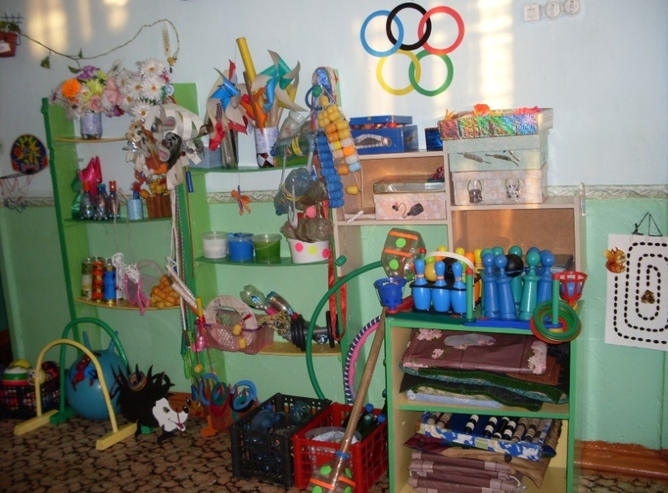
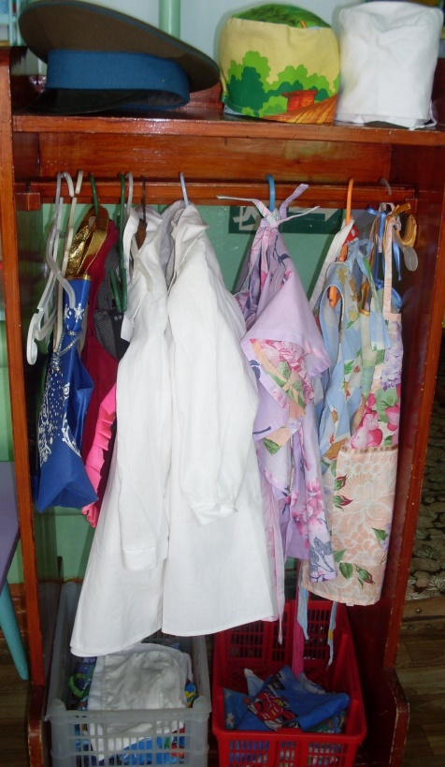
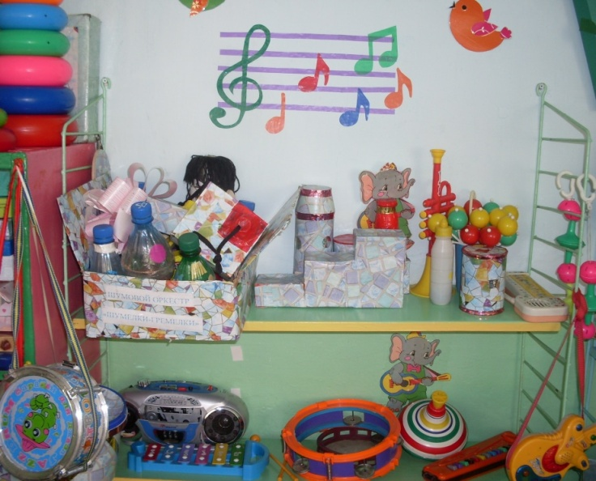
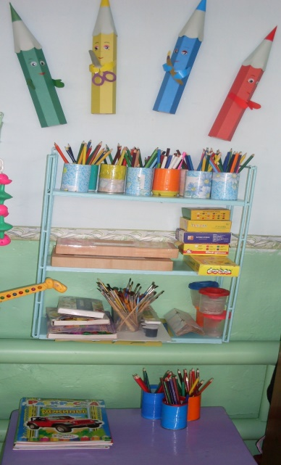
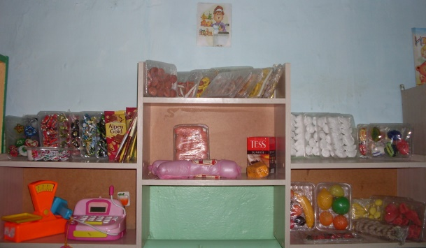
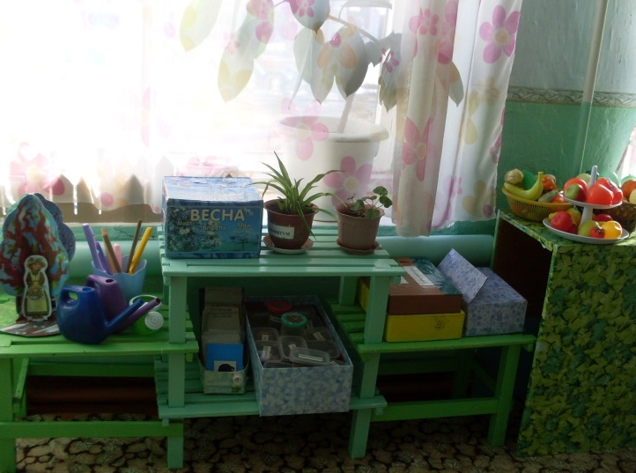
11. Учебно – материальная база

Slide 28
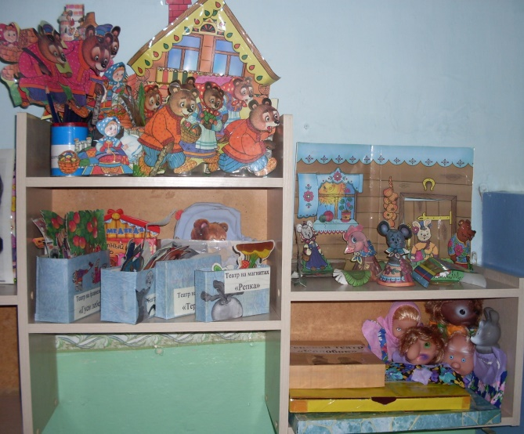
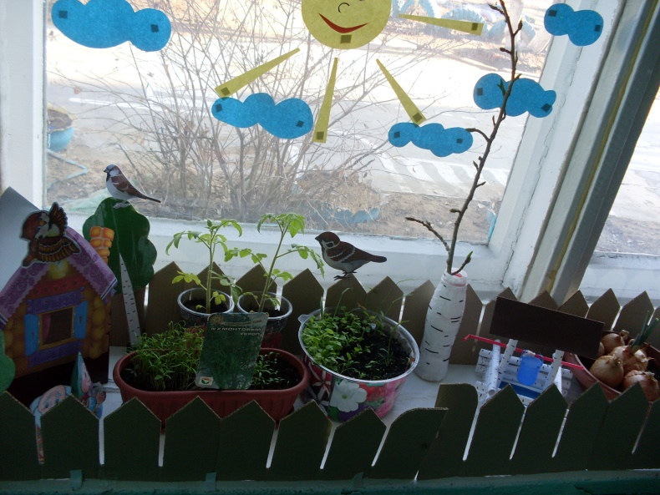
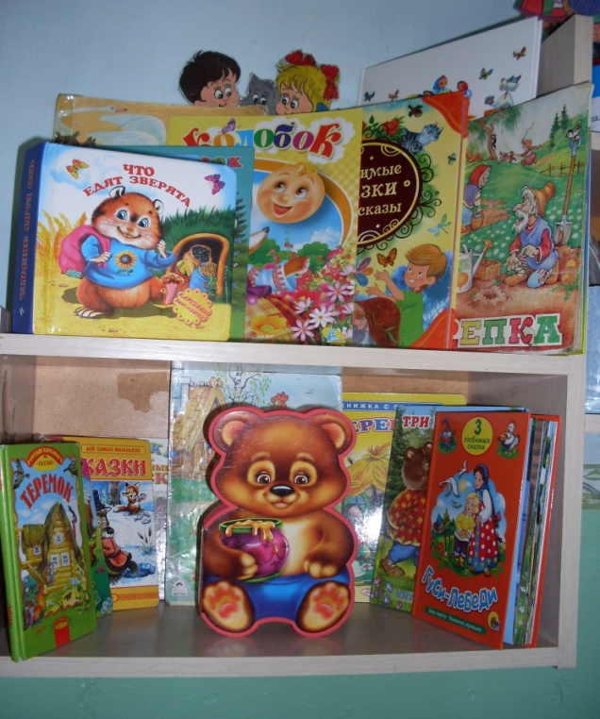
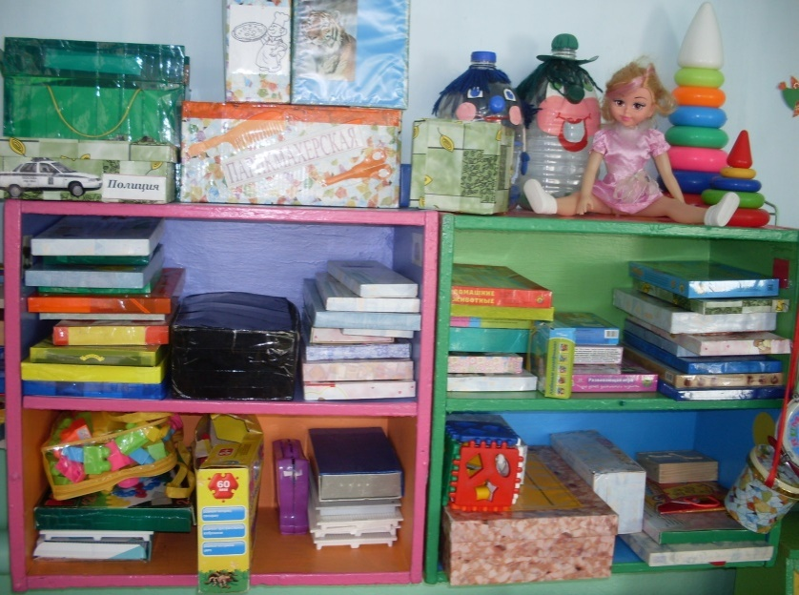

Slide 29
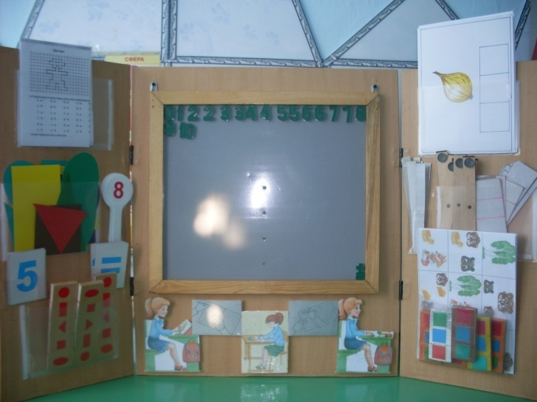
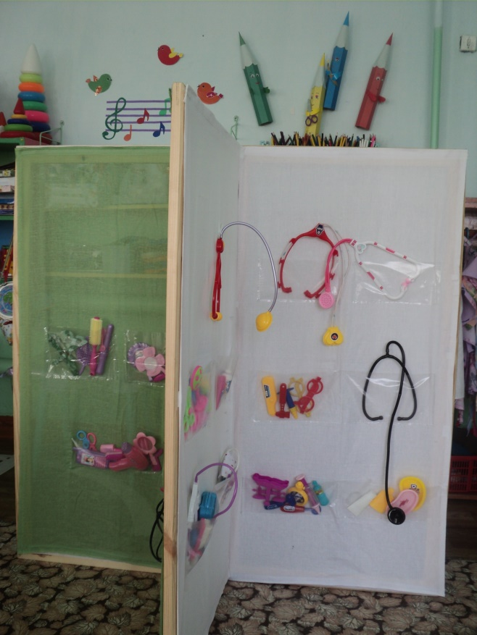
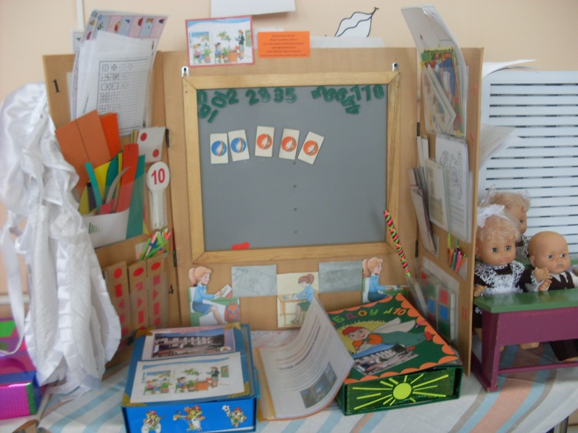
Многофункциональное дидактическое пособие
«Играя готовимся к школе»
Многофункциональная ширма

Slide 30
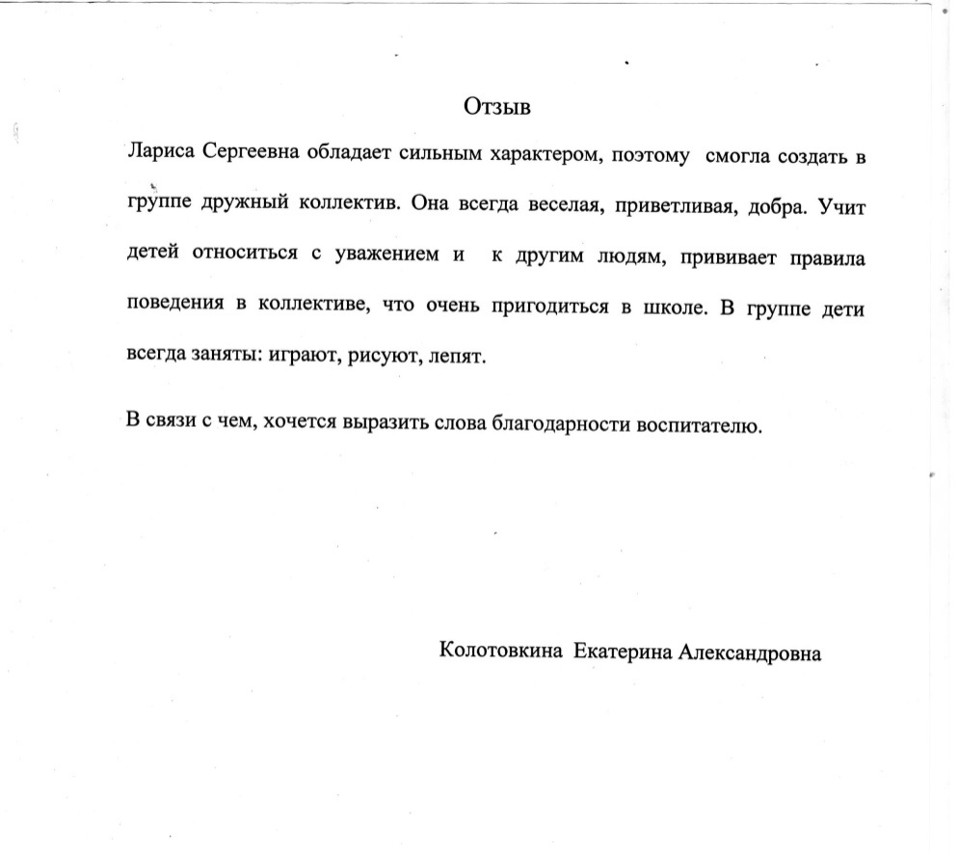
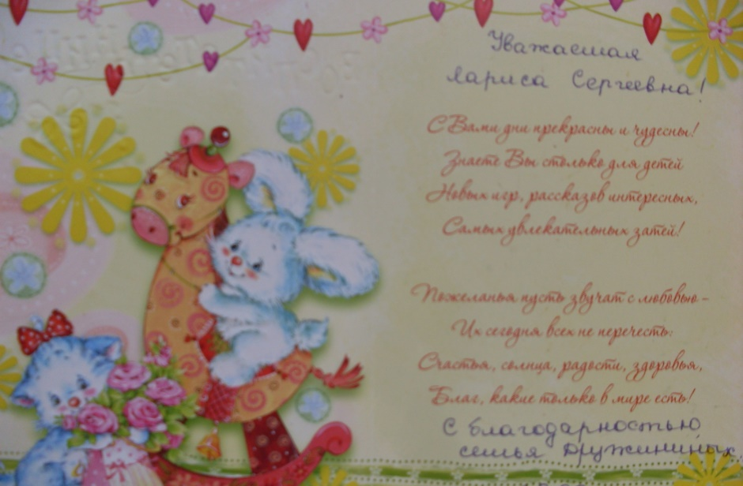
12. Отзывы о моей педагогической деятельности
Отзывы родителей

Slide 31
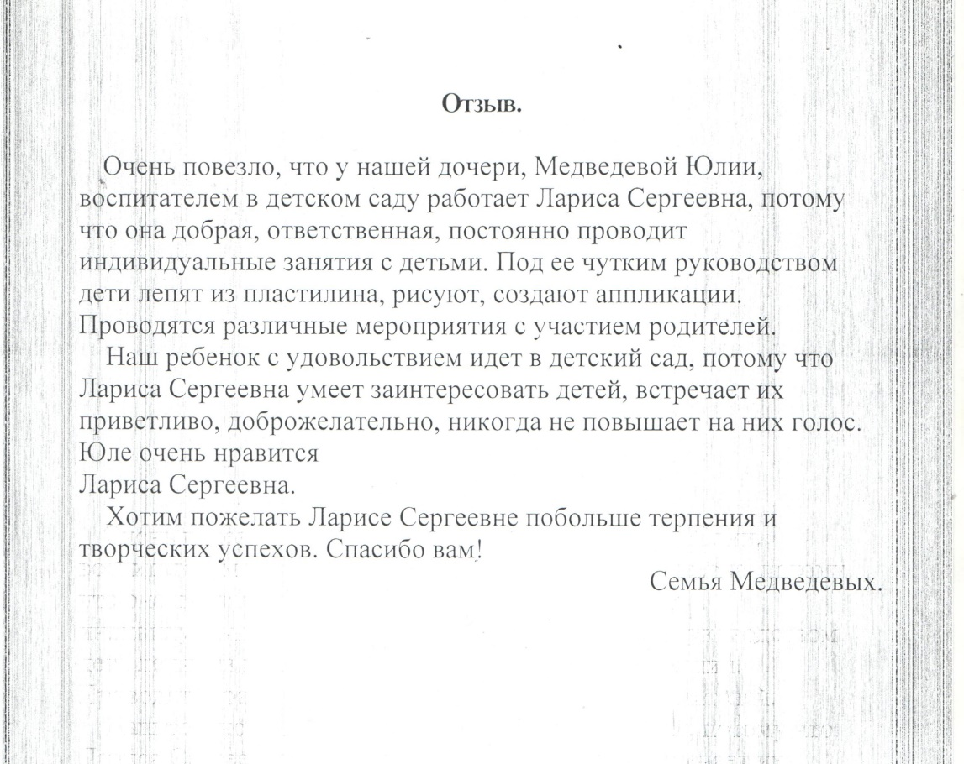
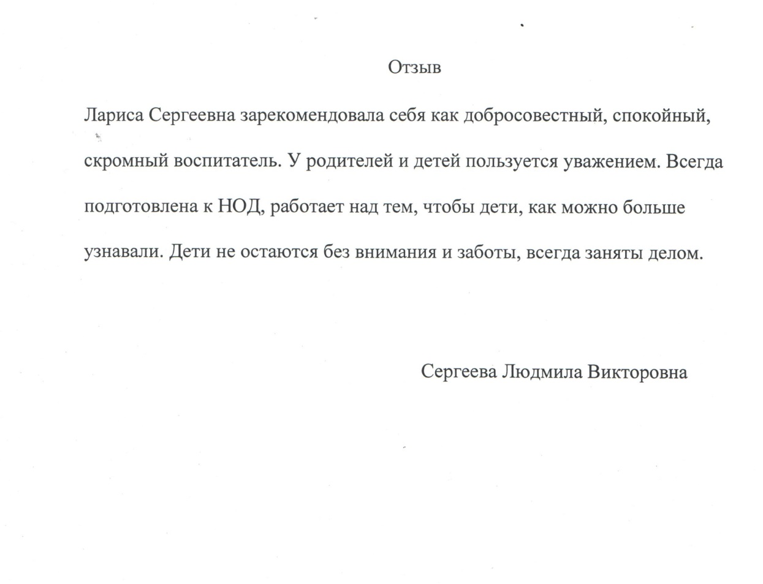

Slide 32
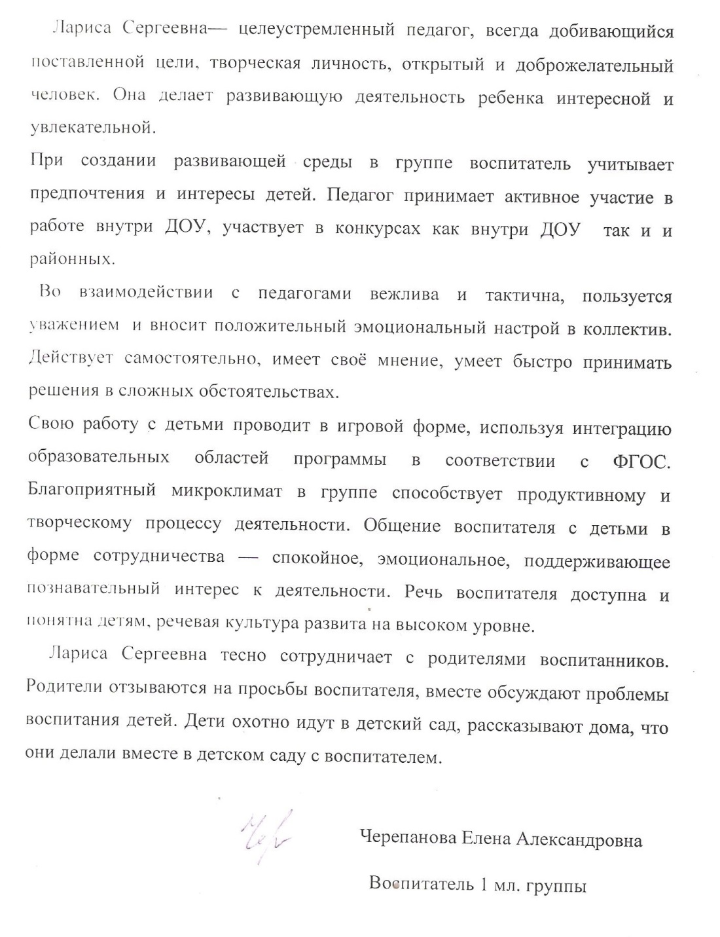
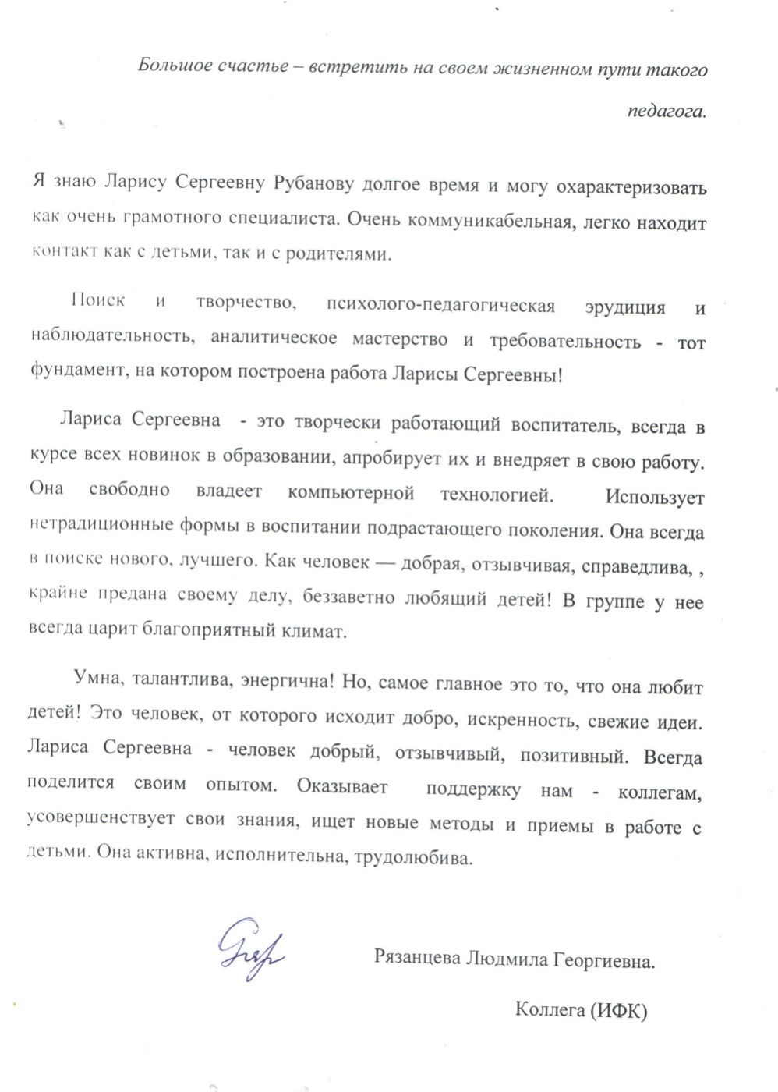
Отзывы коллег

Slide 33
Отзывы администрации
Рубанова Лариса Сергеевна, воспитатель первой квалификационной категории, в период своей работы в дошкольном учреждении зарекомендовала себя как методически грамотный, профессионально творческий педагог, добросовестно и ответственно относящийся к своей работе. Педагогическая грамотность обеспечивает педагогу высокий уровень профессиональной компетентности, способствует реализации современных требований к организации образовательного процесса, направленного на развитие личности ребенка, его самостоятельности и инициативности. Это позволяет добиваться высоких и устойчивых результатов развития воспитанников. Ларису Сергеевну отличает инициативность, творческий подход к улучшению существующего положения дел, способность предлагать новые конструктивные идеи. Она всегда умеет найти индивидуальный подход к каждому ребенку. Умело использует в работе нетрадиционные методики. Добрая, выдержанная, терпеливая, умеет увлечь детей. Для родителей проводит интересные собрания в различных формах: посиделки, викторины, лектории. Помогает родителям советом в вопросах развития и воспитания детей. За активное участие в методической работе ДОУ, района неоднократно награждалась грамотами; принимает постоянно участие в конкурсах как на уровне ДОУ, так и на муниципальном уровне. Помимо высокого профессионального мастерства педагога выделяют такие личностные качества, как целеустремленность, добросовестность, трудолюбие и ответственность. По отношению к коллегам, проявляет большое уважение, умеет убеждать и отстаивать свою точку зрения. Заведующая: Л.С. Колова Старший воспитатель: В.Г. Диттер

Slide 34
13. РАБОТА ПО ОБОБЩЕНИЮ И РАСПРОСТРАНЕНИЮ ПЕДАГОГИЧЕСКОГО ОПЫТА
№ | Название работы | Год | Способ распространения
1 | Методическая разработка Конспект НОД по по ОО «Художественное творчество» «Ежик» | 2014 г. | Опубликовала на международном образовательном портале Maaam.ru
2 | Методическая разработка Конспект НОД по ОО «Художественное творчество» (аппликация) «Новогодняя открытка» | 2014 г. | Опубликовала на международном образовательном портале Maaam.ru
3 | План по самообразованию «Роль дидактических игр и упражнений в формировании сенсорной культуры» | 2014 г. | Опубликовала на международном образовательном портале Maaam.ru
4 | Конспект НОД «Путешествие в страну геометрических фигур» | 2014 г. | Опубликовала на международном образовательном портале Maaam.ru
5 | Создание авторского альбома «Организация воспитательно-образовательной работы в ДОУ» | 2014 г. | Создала в группе «Логопед, Воспитатель, Родители, Развиваем играя»
6 | Статья «Мечтают мальчишки быстрее подрасти» | 2014 г. | Размещение в газете «Нерчинская звезда»
7 | «Салфеточная технология» | Август 2014г. | Мастер – класс. Августовская конференция педагогических работников
8 | Консультация из опыта работы «Занимательный счет: математические задачки для дошкольников» |  | Наличие в методическом кабинете

Slide 35
№ | Название работы | Год | Способ распространения
9 | Сообщение к пед. Совету «Патриотическое воспитание детей младшего дошкольного возраста» | 2015 г. | Наличие в методическом кабинете
10 | Консультация «Федеральный государственный стандарт дошкольного образования» | 2015 г. | Наличие в методическом кабинете
11 | Сообщение «Проблемы развития старших дошкольников перед поступлением в школу» | 2016 г. | Наличие в методическом кабинете
12 | Открытый просмотр НОД ОО «Социально-коммуникативное развитие» по направлению «Патриотическое воспитание обучающихся дошкольного возраста с учетом регионального компонента» (с использованием ИКТ) Игра- викторина «Россия-Родина моя» | 2016 г. | Наличие в методическом кабинете
13 | Мастер-класс «Организация сюжетно-ролевой игры- школа» | 2016 г. | Районный конкурс
14 | Консультация для воспитателей «Организация взаимодействия детей дошкольного возраста в группе сверстников в рамках реализации ФГОС» | 2016 г. | Наличие в методическом кабинете
15 | Мастер-класс для педагогов ДОУ (практическая часть) | 2016 г. | Наличие в методическом кабинете
16 | Мастер- класс «Салфеточная технология» | 2017 г. | Районный конкурс «Фестиваль педагогических идей», Сайт фестиваль педагогических идей Нерчинского района

Slide 36
14. УЧАСТИЕ В КОНКУРСАХ
№ | Название конкурса | Уровень | Сроки | Результат
1 | Детский творческий зимний конкурс «Маленькой елочке холодно зимой» | Международный | 2014 г. | Свидетельство куратора. Диплом участника (Кирпичников Сергей)
2 | Детский творческий зимний конкурс новогодних поделок | Международный | 2014 г. | Сертификат куратора. Диплом участника (Распопова Ульяна)
3 | Детский творческий зимний конкурс рисунков | Международный | 2014 г | Сертификат куратора. Диплом участника (Медведева Юлия, Ушаков Руслан)
4 | Детский творческий конкурс декоративно-прикладного творчества «Иллюстрация к русской народной сказке» | Международный | 2014 г | Сертификат куратора. Диплом участника (Распопова Ульяна)
5 | Конкурс «Лучшая методическая разработка» | Международный | 2014 г. | Сертификат участника

Slide 37
№ | Название конкурса | Уровень | Сроки | Результат
6 | Конкурс «Лучшая методическая разработка» | Международный | 2014 г. | Сертификат участника
7 | Создание авторского альбома «Организация воспитательно-образовательной работы в ДОУ» | Всероссийский | 2014 г. | Сертификат участника
8 | Творческий конкурс рисунков «Болеем за Россию» | Международный | 2014 г. | Сертификат куратора. Диплом участника Простакишин Артем
9 | Фотоконкурс «Наши руки - не для скуки» | Всероссийский | 2014 г. | Сертификат участника
10 | Смотр – конкурс «Я и школа» | Районный | 22.04.2016 | Грамота ДОУ 1 место

Slide 38
№ | Название конкурса | Уровень | Сроки | Результат
11 | Конкурс «Детского семейного творчества по безопасности дорожного движения «Рыцари дорожной безопасности» | Районный | Март 2016 | Грамота за участие Семье Фетищевой Марии Грамота 1 место Семье Абрамовой Яны
12 | Конкурс мастер-классов «Мой передовой педагогический опыт» | Районный | Март 2017
13 | Интернет конкурс «Игравая деятельность в ДОУ по ФГОС» | Всероссийский | Март 2017 г. | Диплом 2 место
14 | Интернет конкурс «Оценка уровня ИКТ – компетенций педагогических кадров в соответствии с ФГОС и профессиональным стандартам педагога. | Всероссийский | Март 2017 г. | Диплом 1 место
15 | Конкурс «Мой передовой педагогический опыт» | Районный | Март 2017 г. | Диплом 3 место

Slide 40
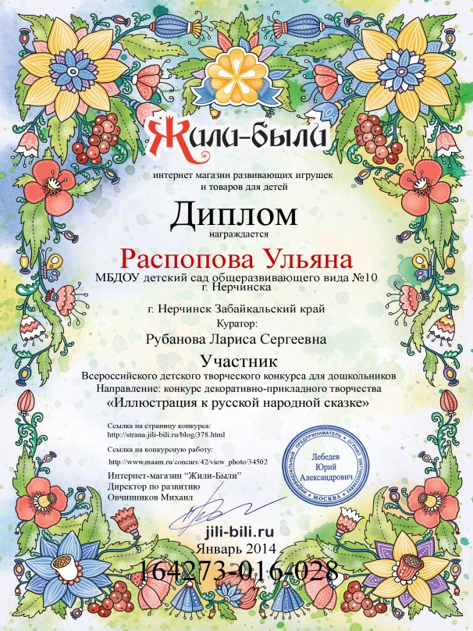
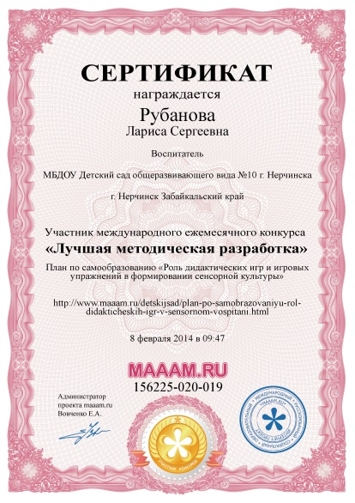
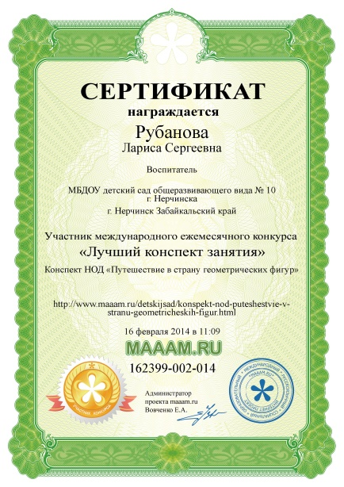

Slide 41
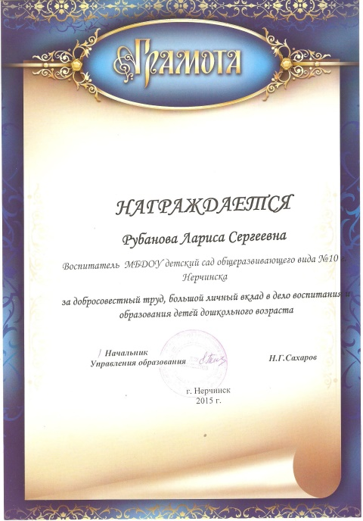

Slide 42
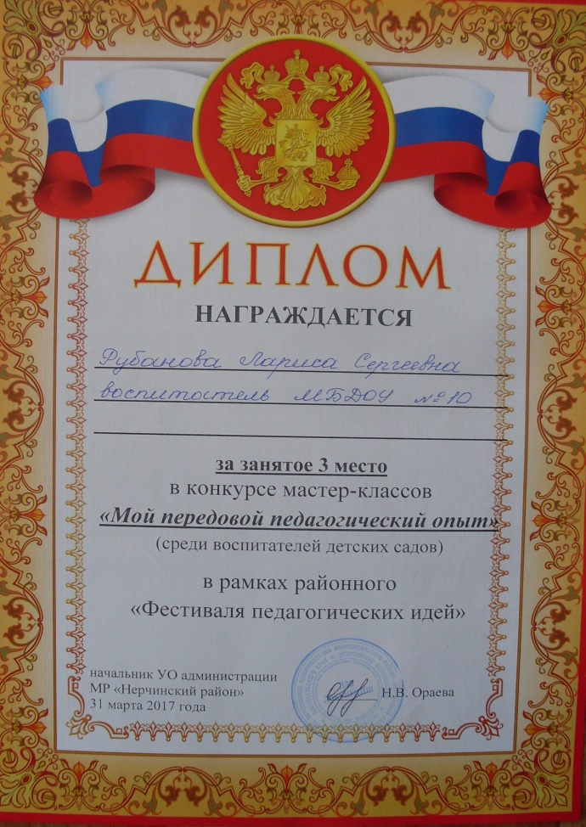
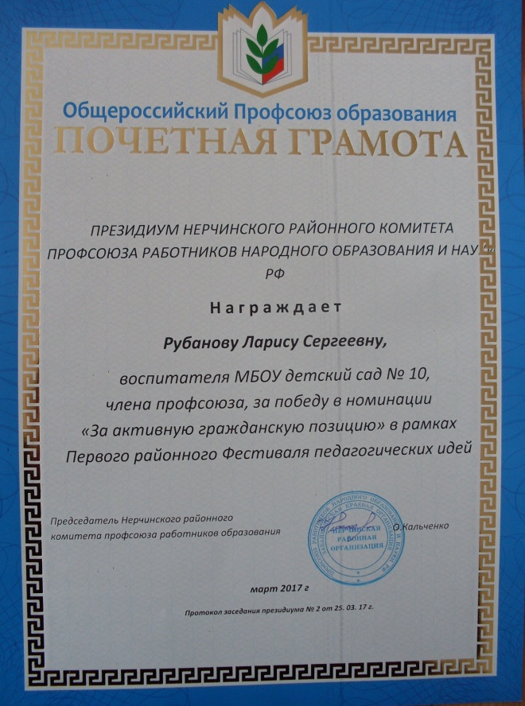

Slide 43
15. ПРИЛОЖЕНИЕ
ФОТОАЛЬБОМ

Slide 44
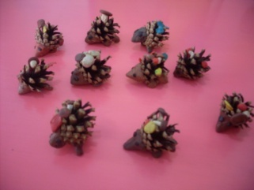
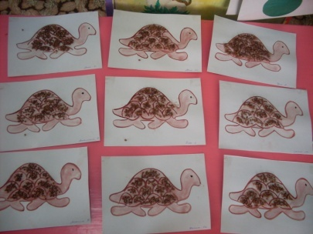
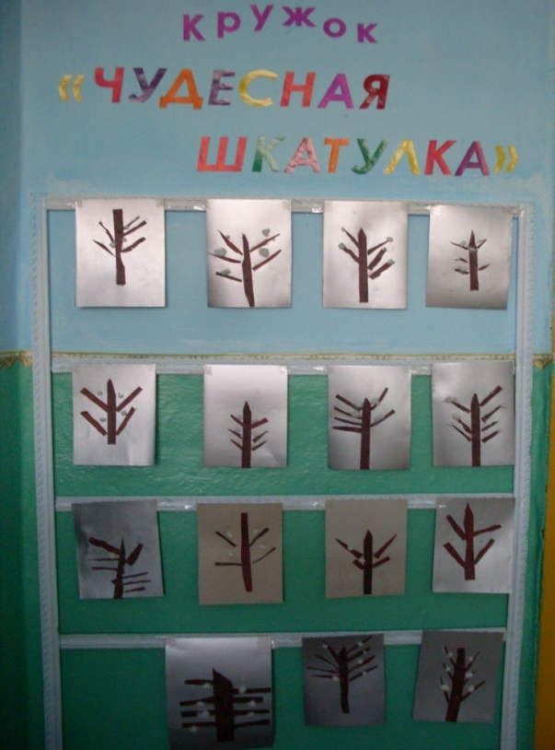
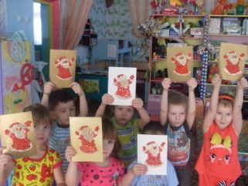
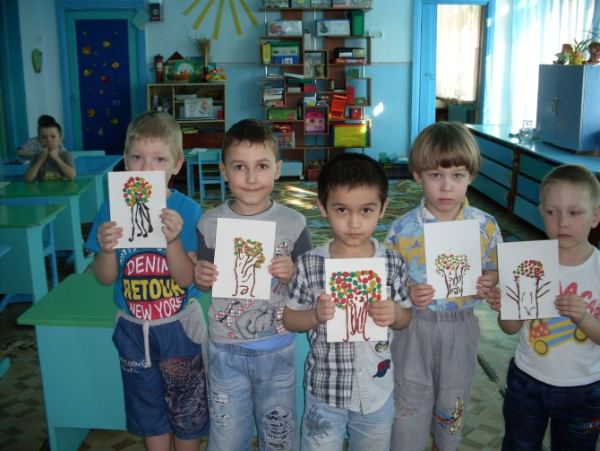
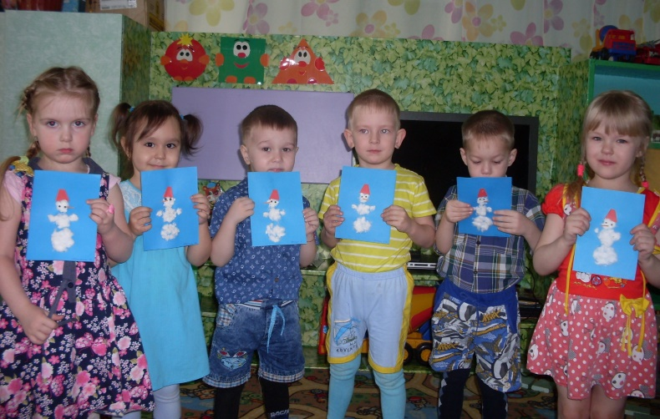
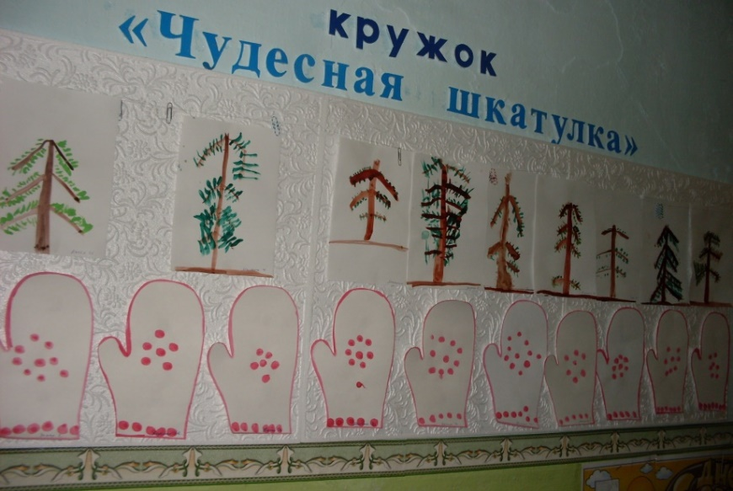
КрУЖКОВАЯ РАБОТА

Slide 45
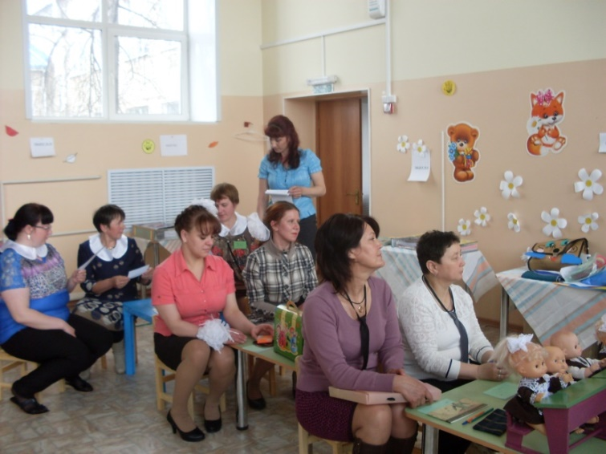
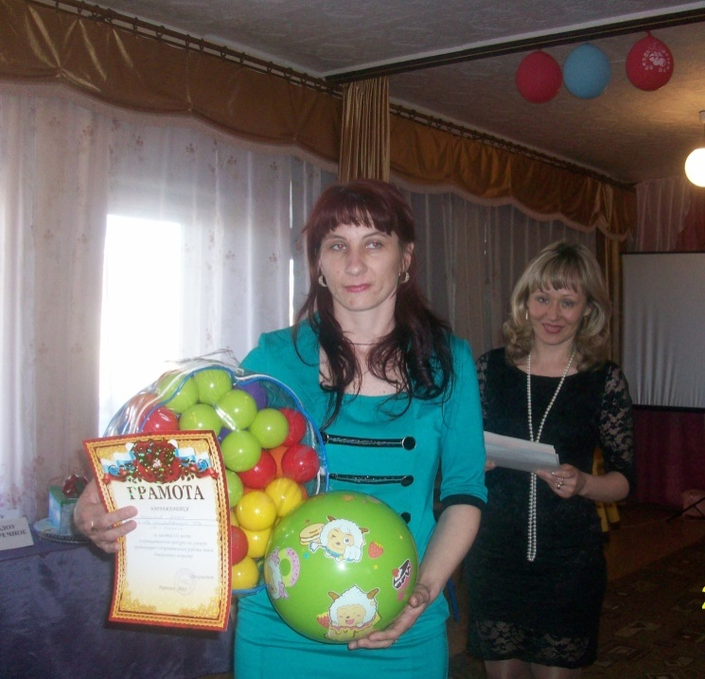
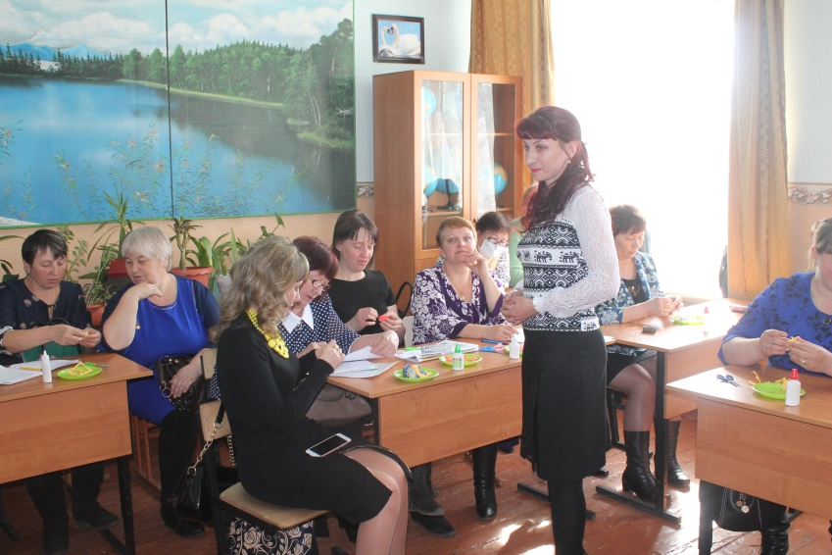
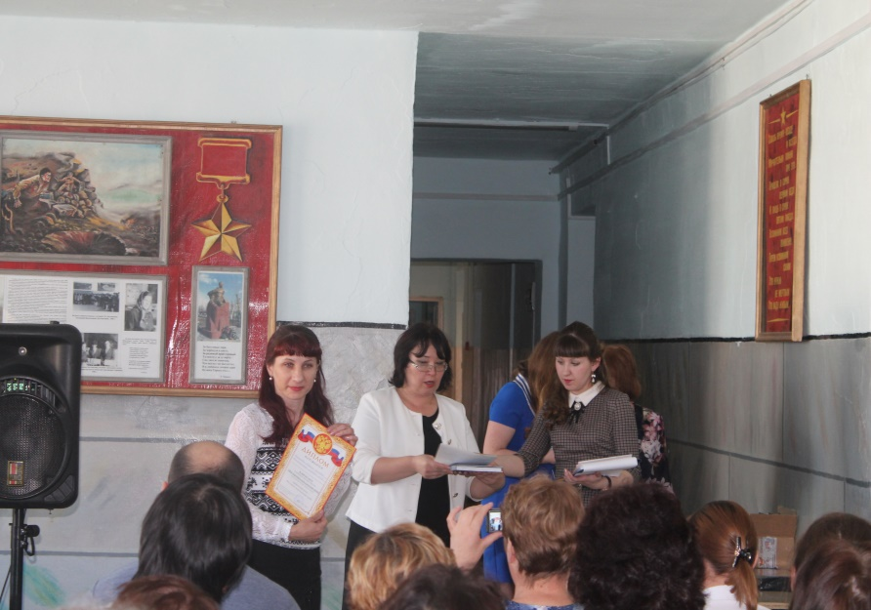
Участие
в
конкурсах

Slide 46
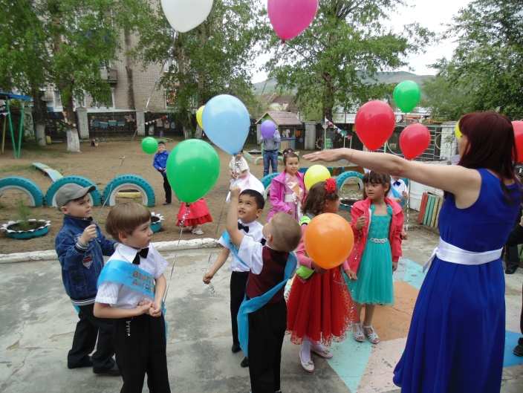
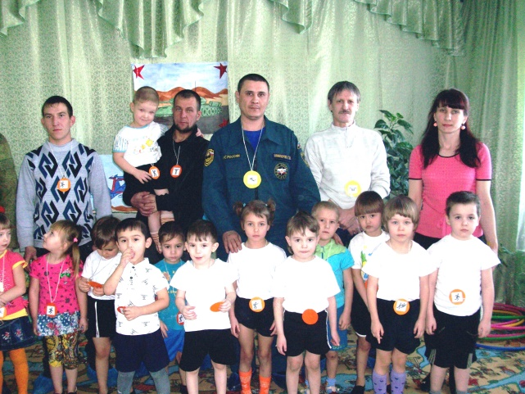
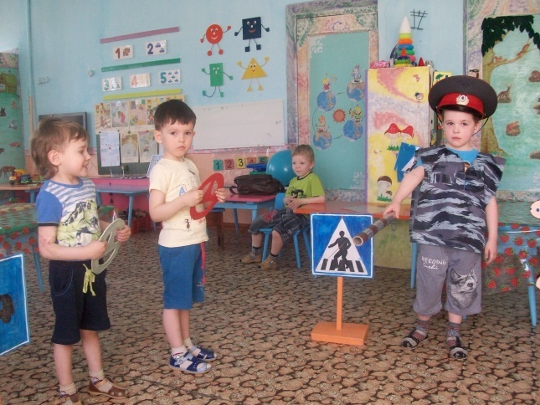
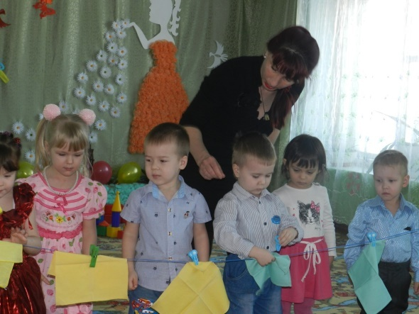
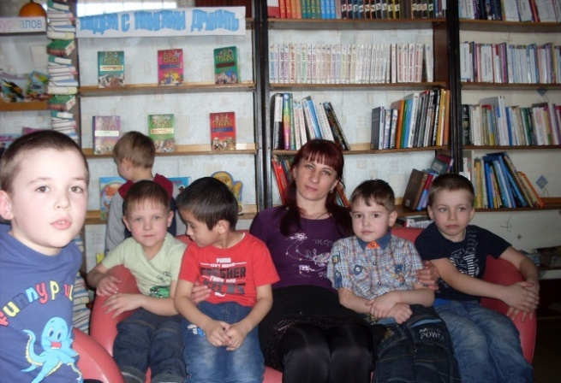
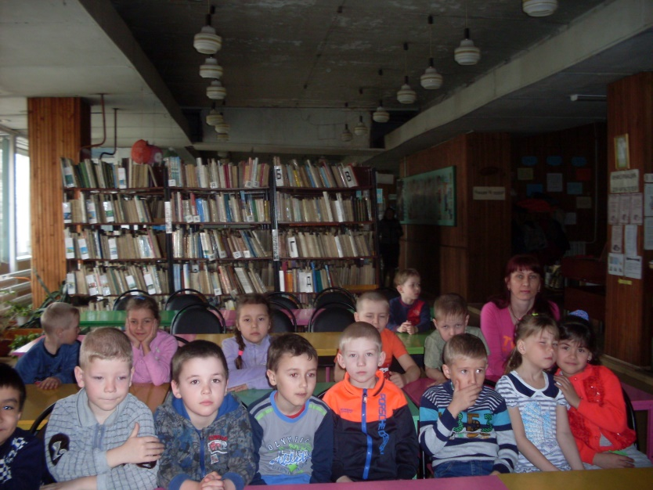
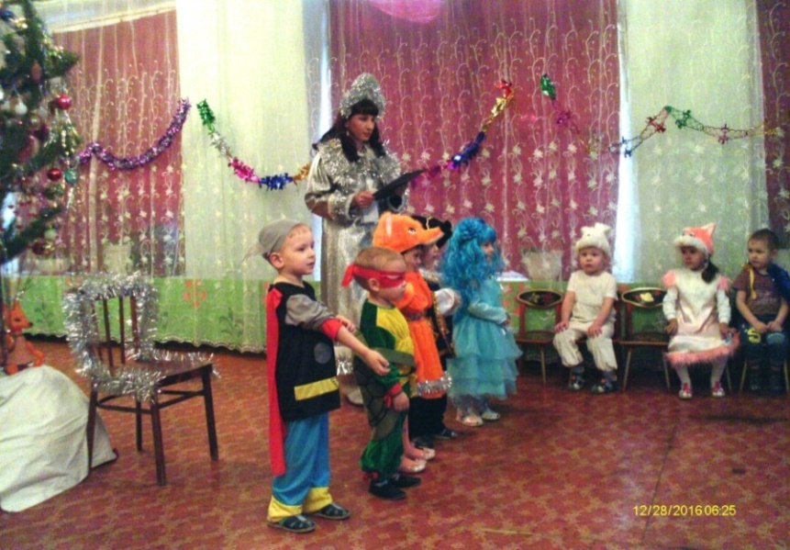
Наши
мероприятия

Slide 47
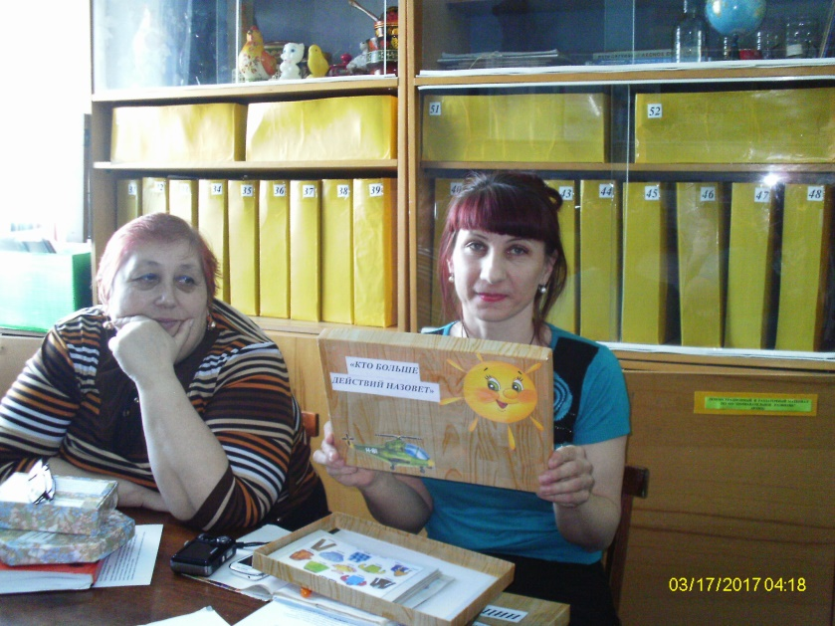
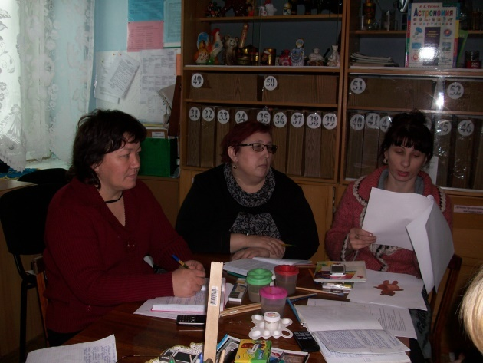
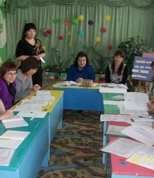
Участие в методической работе ДОУ

Slide 48
ООД

Slide 49
Работа с родителями

Slide 50
Мои районные мастер классы

Slide 51
Я - воспитатель, я - актриса

Slide 52
Спасибо за внимание

